Slide 1

Carte graphique

Slide 2
Architecture MAterielle

Slide 3
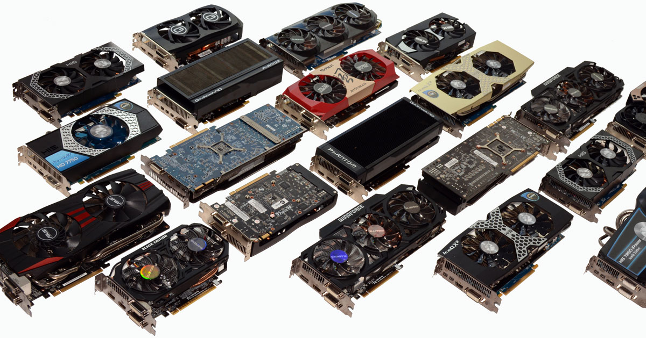

Slide 4
Découvrir la carte graphique

Slide 5
La carte graphique, aussi appelée carte vidéo, transforme les données fournies par le processeur pour qu’elles soient affichées par un écran.
La plupart des cartes mères possèdent une carte vidéo intégrée et possèdent un slot d’extension permettant d’installer une carte graphique.
La tendance actuelle est de ne plus intégrer la carte graphique sur la carte mère, mais dans le processeur.

Slide 6
À savoir, la carte graphique n’a pas de réelle importance en dehors des domaines d’applications 3D.
Pour Internet, le visionnage de vidéo (non HD) ou encore la bureautique, une carte graphique intégrée est largement suffisante.
Quant aux modèles haut de gamme, ce sont souvent des vitrines technologiques sans grande utilité surtout en regard de leur prix.
Il est préférable de s’orienter vers le milieu de gamme qui présente un rapport prix/performance plus favorable.

Slide 7
Bien qu’il n’y ait que deux acteurs principaux sur le marché, à savoir NVIDIA et ATI, il est difficile de s’y retrouver au moment du choix.
Car ATI et NVIDIA proposent un grand nombre de GPU (processeur graphique) avec de nombreuses variantes en fonction de la fréquence et du type de mémoires supportées.
Un même GPU va être utilisé pour la fabrication d’une carte graphique par des marques différentes. Ce qui rend les choix possibles encore plus importants et entretient souvent une certaine confusion.

Slide 8
Une carte graphique performante demande une alimentation puissante. Votre carte mère doit être équipée d’un port PCI Express 16X.
Les technologies SLI et CrossFire imposent des cartes mères compatibles.
Si vous souhaitez utilisez une connexion DVI ou HDMI votre écran doit en être pourvu.

Slide 9
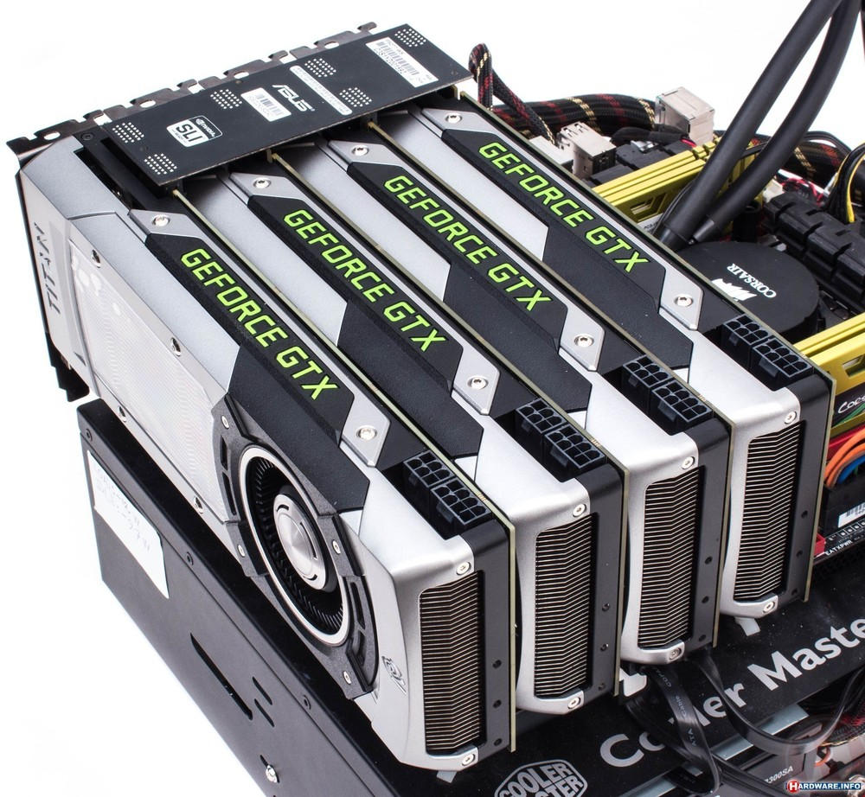
SLI

Slide 10
Connaître et bien choisir une carte graphique

Slide 11
Le bus
PCI Express est un terme que l’on retrouve souvent lorsqu’il s’agit de décrire des cartes graphiques.
De quoi s’agit-il réellement ? Il s’agit du bus permettant de connecter la carte graphique à la carte mère.
La norme PCI Express a remplacé complètement la norme AGP.
Le bus PCI Express présente l’avantage de proposer des débits supérieurs.

Slide 12
Il existe plusieurs types de bus PCI Express avec des coefficients multiplicateurs différents, se différenciant physiquement et par leur vitesse.
PCI Express 16x propose un débit de 4 000 Mo/s. Très répandu, il est présent sur toutes cartes mères modernes, c’est le format standard des cartes graphiques récentes.
PCI Express 32x propose un débit de 8 000 Mo/s. Physiquement, il possède le même format que le PCI Express 16x. Il est souvent utilisé sur les cartes mères haut de gamme pour alimenter les bus SLI ou CrossFire, que nous verrons un peu plus loin dans ce chapitre.

Slide 13
Le processeur graphique
Un processeur graphique, aussi appelé GPU, est un processeur présent sur les cartes graphiques qui se charge des opérations d’affichage et de manipulation de données graphiques.
Les processeurs des cartes graphiques modernes ont une structure spécifique par rapport à un processeur classique, ce qui les rend plus efficaces pour une large palette de tâches graphiques comme le rendu 3D, la gestion de la mémoire vidéo, le traitement du signal vidéo, la décompression MPEG, etc.

Slide 14
La fréquence de fonctionnement
Comme les CPU (processeur central d’ordinateur), les GPU fonctionnent au rythme des battements d’une horloge.
Une particularité des GPU vient des technologies et des choix architecturaux très variés.
Ainsi, la fréquence est un élément à prendre en compte pour évaluer les performances d’un GPU, mais de nombreux autres éléments entrent en ligne de compte.

Slide 15
Le décodage vidéo matériel
Avec le développement de la vidéo haute définition ou très haute définition (4K), le problème de la décompression de ces vidéos se pose sur un PC.
Le format d’encodage retenu pour ces derniers est particulièrement gourmand en calculs.
Il en résulte une sollicitation très importante du CPU.
La plupart des cartes graphiques, qu’elles soient dédiées ou non sont capables d’épauler le processeur.

Slide 16
La mémoire graphique
La mémoire graphique joue un rôle important dans le fonctionnement du processeur graphique.
En effet, d’un point de vue fonctionnel, la mémoire graphique stocke les données géométriques et colorimétriques.
Ces données sont alors à disposition du processeur graphique (GPU).
La mémoire graphique joue donc un rôle proche de celui de la mémoire vive RAM pour un processeur de PC.
Sa vitesse de fonctionnement, mais également sa taille, sont autant de critères qui peuvent jouer grandement sur les performances d’une carte graphique.

Slide 17
La mémoire graphique partagée
Le principe est simple : une partie de la mémoire vive de l’ordinateur (RAM) est réservée comme mémoire graphique.
Cette solution a comme principal avantage le faible coût qu’elle engendre sur le prix final ainsi qu’une consommation électrique plus faible.
Les inconvénients sont une dégradation des performances graphiques et des performances globales d’un PC.
Cette réservation a des conséquences négatives sur les performances d’un PC, car elle diminue d’autant la mémoire vive disponible pour le processeur central.

Slide 18
Par ailleurs, les temps d’accès et les débits sont nettement inférieurs à ceux de la mémoire graphique dédiée.
Cette solution est la plus souvent retenue pour les PC économiques ou orientés vers la bureautique.

Slide 19
La mémoire graphique dédiée
Dans ce cas, il n’y a pas de réservation sur la mémoire vive du PC.
La carte graphique possède sa propre mémoire utilisée par le processeur graphique.
Cette solution permet de bénéficier des meilleures performances tant graphiques que globales.
L’inconvénient majeur de cette solution étant son coût, qui peut être important en fonction des performances de la carte graphique.

Slide 20
La fréquence de fonctionnement
Comme pour la mémoire vive d’un ordinateur, les mémoires fonctionnent à une fréquence donnée, on obtient alors un débit selon la technologie de la mémoire utilisée.
Une particularité de la mémoire graphique vient du fait qu’elle fonctionne souvent selon une architecture désynchronisée.
Ceci traduit par des bonds de vitesse très importants entre la fréquence du GPU et de la mémoire graphique.
Cette capacité de la mémoire à faire transiter un grand nombre de données est très importante dans le processus de fonctionnement d’un GPU.

Slide 21
Les technologies de mémoire
Les mémoires partagées utilisent exactement les mêmes technologies que la mémoire vive, à savoir la technologie DDR.
Les processeurs graphiques haut de gamme nécessitent des mémoires plus rapides : les mémoires graphiques dédiées.
Celles-ci s’appuient, elles aussi, sur la technologie DDR avec des caractéristiques modifiées notamment en termes de tension d’où l’appellation GDDR.

Slide 22
La quantité de mémoire varie aujourd'hui de 1 à 24 voire 32 Go pour les pros.
Un minimum de 8 Go est utile pour les cartes les plus puissantes afin de stocker les textures les plus lourdes, ajouter des effets (lissage, filtrage...) et prendre en charge l'affichage multi-écrans en 3D ou la puissance que nécessitent les casques virtuels.

Slide 23
Passons au type de mémoire et sa fréquence. Vous notez dans les caractéristiques les termes GDDR3, GDDR5, HBM... Il s’agit des différentes mémoires : la première, la moins rapide, est réservée aux cartes d'entrée de gamme.
La GDDR5, plus performante, est de plus en plus répandue sur les cartes de milieu et de haut de gamme tandis que son successeur, la GDDR5X, équipe déjà les références les plus haut de gamme. La mémoire HBM (High Bandwidth Memory), qui en est à sa 2e version, se retrouve, elle, sur les cartes haut de gamme AMD.

Slide 24
Les connecteurs de sortie
Les sorties vidéo sont de trois types : VGA, DVI, HDMI.
En théorie, les sorties DVI et HDMI procurent l’avantage d’être numériques.
En réalité, cela dépend surtout de la qualité du circuit associé à ces connecteurs sur l’écran.
La sortie DVI est plus orientée informatique et vous la retrouverez sur la plupart des moniteurs, alors que la sortie HDMI est plus destinée à la vidéo, et équipe donc la plupart des téléviseurs (la prise HDMI achemine aussi du son).

Slide 25
Dans la pratique, les sorties VGA donnent un résultat honorable.
Les sorties DVI et HDMI donnent dans la plupart des cas des résultats supérieurs surtout sur les écrans de grandes tailles (supérieures à 22").
À savoir, des adaptateurs existent afin de connecter une prise VGA sur une sortie DVI, par contre les adaptateurs inverses n’existent pas.
Le connecteur HDMI est aujourd’hui le plus répandu, mais il reste encore de rare cas d’ordinateurs portables proposant une sortie VGA.

Slide 26
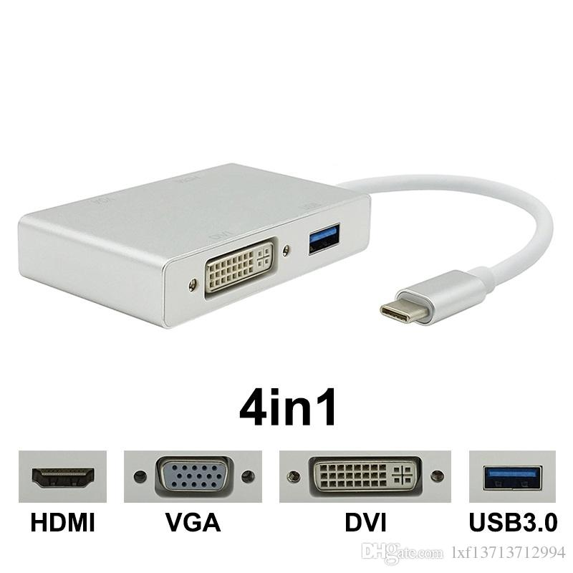

Slide 27
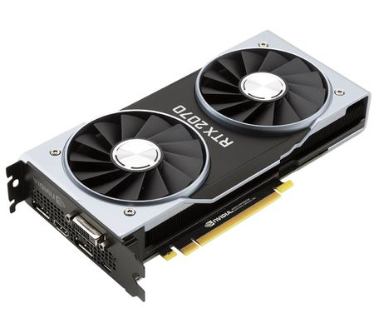
Le système de refroidissement
Pour refroidir le GPU, les constructeurs ont opté pour deux solutions :
Le radiateur ventilé qui est une solution performante mais avec l’inconvénient d’être bruyante.

Slide 28
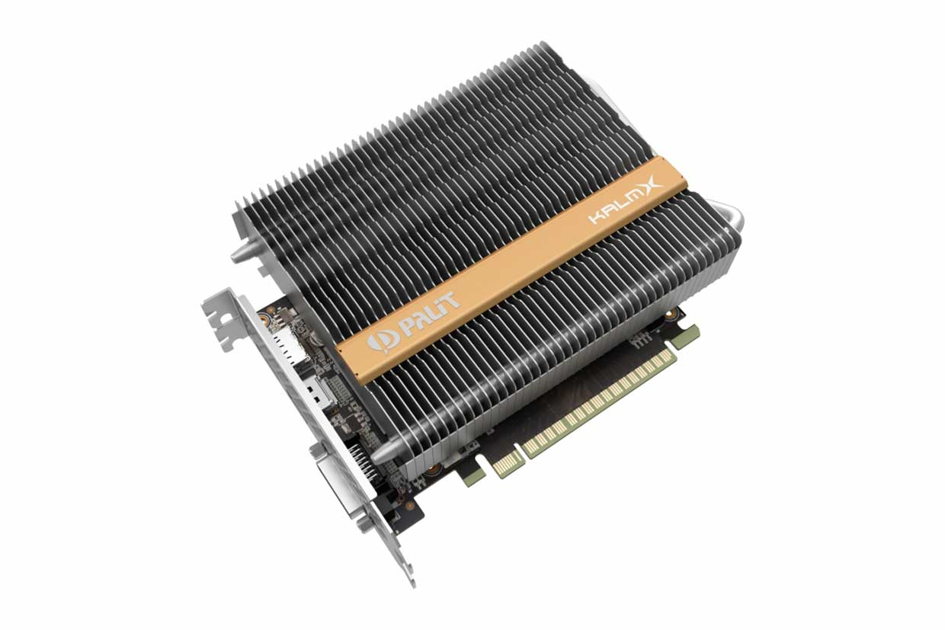
Le radiateur passif qui présente l’inconvénient d’être très imposant, mais par contre il est totalement silencieux.

Slide 29
Les technologies de mise en parallèle
Les deux principaux acteurs du marché ATI et NVIDIA proposent d’augmenter la puissance de traitement d’un PC par des technologies permettant d’utiliser plusieurs cartes graphiques.
Les gains en puissance sont bien réels, sans aller jusqu’à un doublement de la puissance.

Slide 30
SLI
La technologie SLI a été développée par NVIDIA. Elle permet de connecter deux cartes possédant deux GPU NVIDIA identiques.
Toutefois, les fréquences de fonctionnement et la quantité de la mémoire graphique embarquée peuvent différer.
Pour bénéficier de la technologie SLI, il est nécessaire de posséder une carte mère compatible.
SLI permet de cumuler dans certains cas jusqu’à quatre cartes ! Ce mode est appelé Quad-SLI.

Slide 31
CrossFire
La technologie CrossFire d’ATI permet également de cumuler deux cartes graphiques.
La première différence par rapport au SLI est la nécessité de posséder une carte certifiée CrossFire Edition.
Ensuite, la deuxième carte doit appartenir à la même famille de processeurs graphiques.
Dans le cas d’ATI, comme chez la concurrence, la carte mère doit être compatible avec la technologie CrossFire.

Slide 32
Les cartes multifonctions
Certaines cartes vidéo proposent des fonctionnalités supplémentaires comme le tuner TV ou l’acquisition vidéo. Ces cartes sont souvent pratiques et leur coût intéressant, mais elles ne peuvent rivaliser en performance avec des solutions séparées spécialisées. Elles présentent l’inconvénient de rendre le dépannage plus difficile.

Slide 33
TP

Slide 34
Consultez la documentation des différents carte graphique sur le marché
Vérifier les notions abordées durant ce module
Découvrir les marques leader sur le marché

